Slide 1
Проект
помощи животным
Очень благородный проект

Slide 2
—Актуалочка
Неоднократно животные не по своей воле попадают под горячую руку. Хозяевам по тем или иным причинам приходиться отдавать свои маленьких друзей

Slide 3
Преимущества проекта

Slide 4
01.
Помощь животным
А как иначе?

Slide 5
02.
Удобный интерфейс
Все всегда под рукой, на любой вкус и цвет

Slide 6
whoa
Стоит заметить, что проект не является коммерческим. Никаких платных подписок не будет

Slide 7
03.
Помощь людям
Получается 2 в 1?

Slide 8
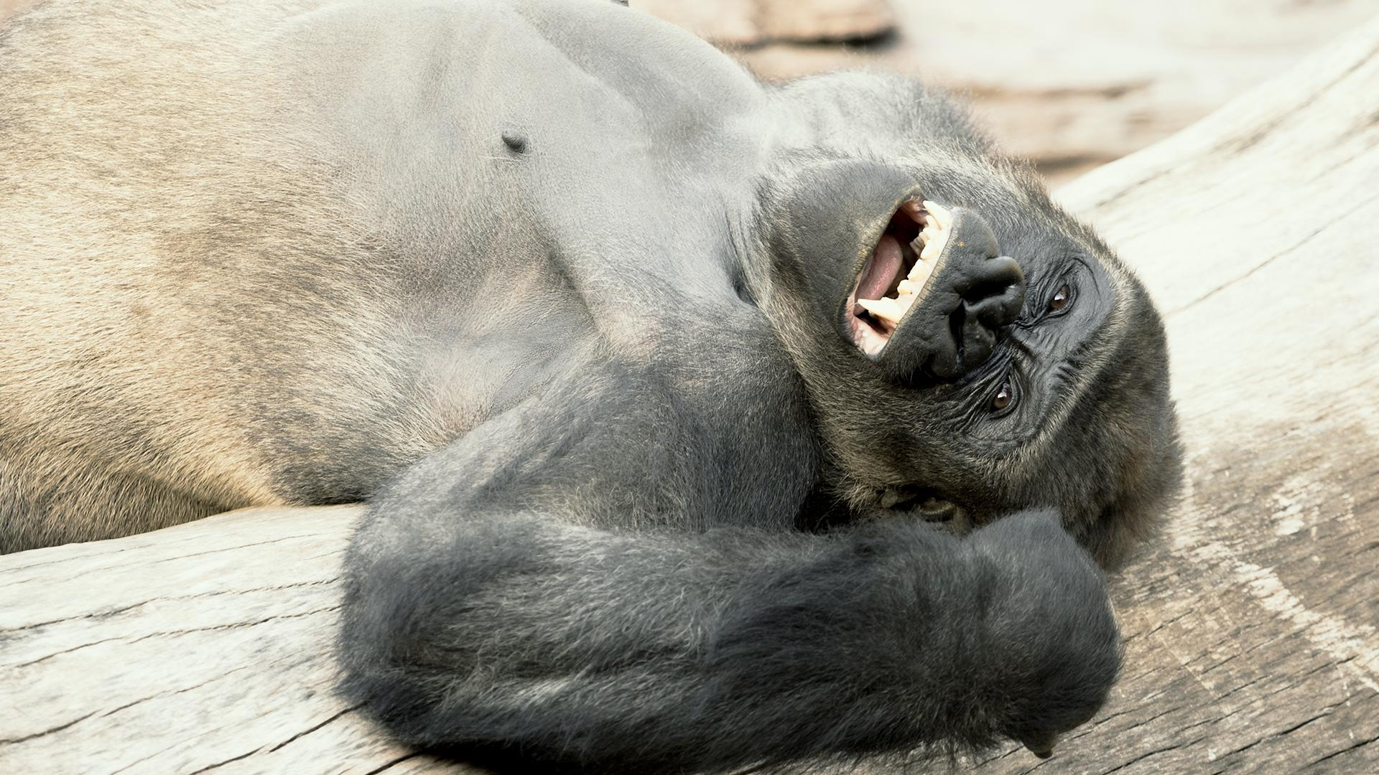
Степаныч одобряет

Slide 9
Проект мирового уровня

Slide 10
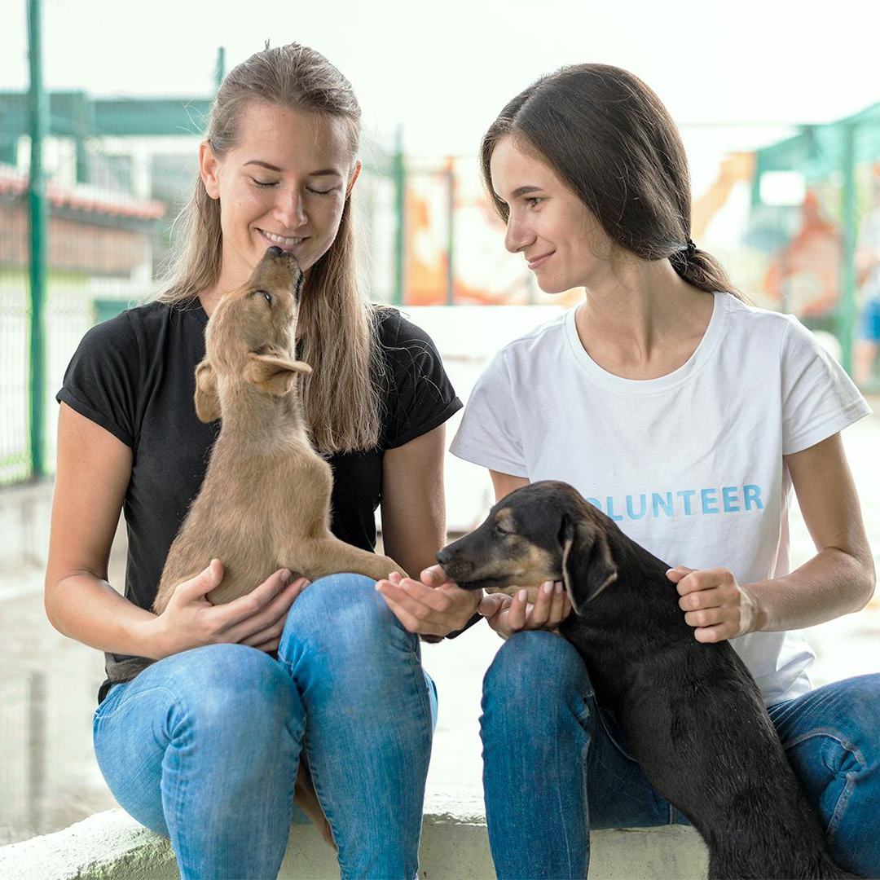
Итог

